Slide 1
Thérapie par ondes de chocs focales dans le cadre des vulvodynies
Chloé BLUM
Médecin MPR pelvi-périnéologue - sexologue

Slide 2


Ondes de chocs focales
Indications en médecine
Indications en pelvi-périnéologie
Etudes ondes de chocs focales / DPPC
Etude ondes de chocs focales / dyspareunies
Notre expérience clinique à la Maison du Périnée

Slide 3
Utilisation en médecine depuis 1980
Ondes sonores audibles à haut niveau énergétique avec multiples indications :
Néphrologique : haute intensité pour la lithotritie extra-corporelle
Orthopédique :
Ondes de chocs radiales ou focales (ou les 2)
Pseudarthroses, tendinopathies d’insertion, retards de cicatrisation des plaies et aux syndromes de douleur myo-fasciale.
Neurologique : stimulation trans-crânienne

Slide 4
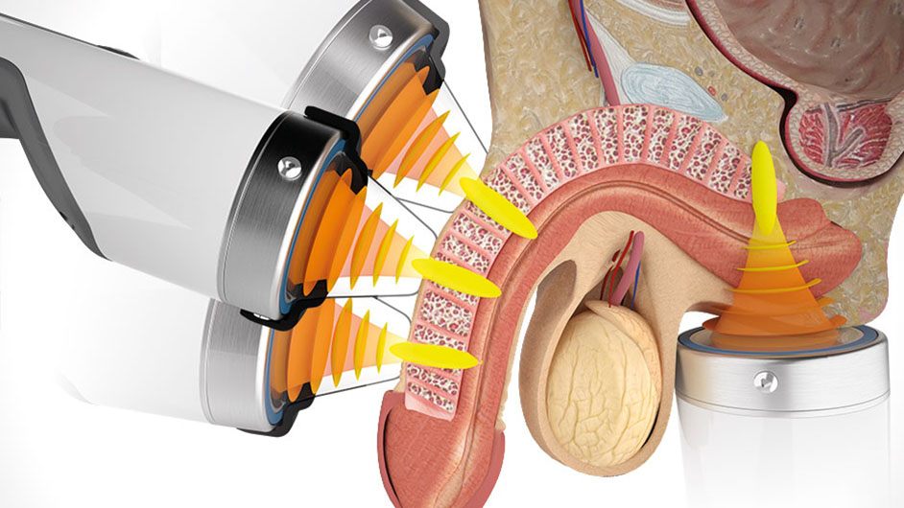
Indications en pelvi-périnéologie
Troubles vésico-sphinctériens
IUE par renforcement du plancher pelvien
SCHAV (comme pour la spasticité musculaire)
Troubles érectiles d’origine vasculaire
Maladie de Lapeyronie
Douleurs pelvi-périnéales chroniques

Slide 5
Effet sur les douleurs chroniques
Angiogénèse par synthèse de VEGF (facteur de croissance endothéliale vasculaire)
Anti-inflammatoire par synthèse de NO
Activation gate-control par libération de substance P
Stabilisation du seuil douloureux par effet de cavitation qui inhibe la sensibilisation centrale
Mariotto S, de Prati AC, Cavalieri E, Amelio E, Marlinghaus E, Suzuki H. Extracorporeal shock wave therapy in inflammatory diseases: molecular mechanism that triggers anti-inflammatory action. Curr Med Chem 2009;16(19):2366-72
Maier M, Averbeck B, Milz S, Refior H.J, Schmitz C. Substance P and prostaglandin E2 release after shock wave application to the rabbit femur. Clin Orthop Relat Res 2003;406:237-45.
Salama AB, Abouelnaga WA. Effect of radial shock wave on chronic pelvic pain syndrome/chronic prostatitis. J Phys Ther Sci 2018;30(9):1145-9.

Slide 6
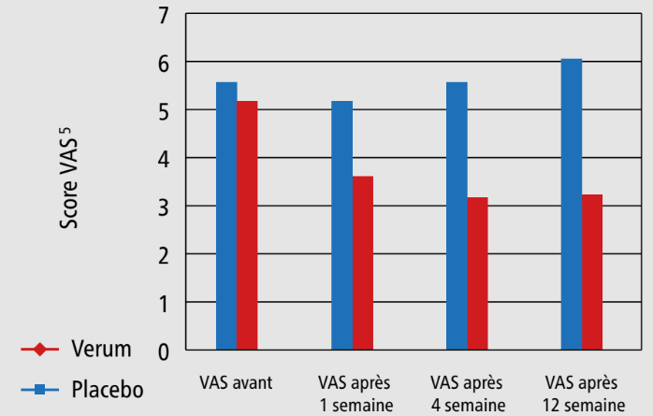
Etude efficacité des ondes focales sur les douleurs pelvi-périnéales chroniques
Etude double aveugle – prostatite chronique (DPPC)
Ondes de choc appliquées dans la région périnéale.
Tous les patients du groupe traité par ondes de choc = amélioration des douleurs, de la qualité de vie p <0, 0001
Revue systématique de 2017 confirme ESWT permettait un traitement sûr et efficace du CPPS à court terme.
Zimmermann, R.; Cumpanas, A.; Miclea, F.; Janetschek, Gü.: Extracorporeal shock wave therapy for the treatment of chronic pelvic pain syndrome in males: a randomised, double-blind, placebo controlled study, European urology, 2009
Extracorporeal Shock Wave Therapy (ESWT) in Urology: A Systematic Review of Outcome in Peyronie's Disease, Erectile Dysfunction and Chronic Pelvic Pain. World J Urol. 2017 Jan

Slide 7
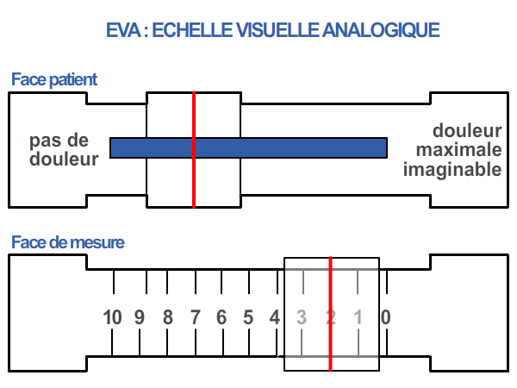
Etude efficacité des ondes focales sur les dyspareunies
Etude prospective, randomisée, en double aveugle, contrôlée par placebo.
Karel Hurt, République tchèque
62 femmes présentant une dyspareunie
Traitement par ondes de chocs focales hebdomadaires pendant 4 semaines
Evaluation dyspareunie score Marinoff et EVA
Avant traitement
À 1, 4 et 12 semaines après la
dernière séance
Marinoff
Incidence de la douleur sur la pratique rapports sexuels pénétrants :
0 : pas de limitation des rapports sexuels
1 : provoque une gêne, mais n'empêche pas les rapports sexuels
2 : empêche fréquemment les rapports sexuels
3 : empêche complètement le rapport sexuel

Slide 8
Etude efficacité des ondes focales sur les dyspareunies
Etude prospective, randomisée, en double aveugle, contrôlée par placebo.
Karel Hurt, République tchèque
Résultats :
Les différences avant et après traitement au sein des groupes étaient toutes P < 0,001 (effet placebo +++) et entre les groupes P < 0,001.
Réduction de la douleur > 30%.
Tailles d'effet importantes : Marinoff 0,825 et EVA 0,883.
Conclusions : L'ESWT a significativement réduit la douleur subjective

Slide 9
Indications des ondes focales à la Maison du Périnée
Vulvodynie spontanée
Vulvodynie provoquée – dyspareunie
Endométriose
Fissure anale – hémorroïdes
Névralgie pudendale
Troubles de l’érection
Maladie de Lapeyronie
Troubles de l’orgasme chez les patients neurologiques
Troubles vésico-sphinctériens

Slide 10
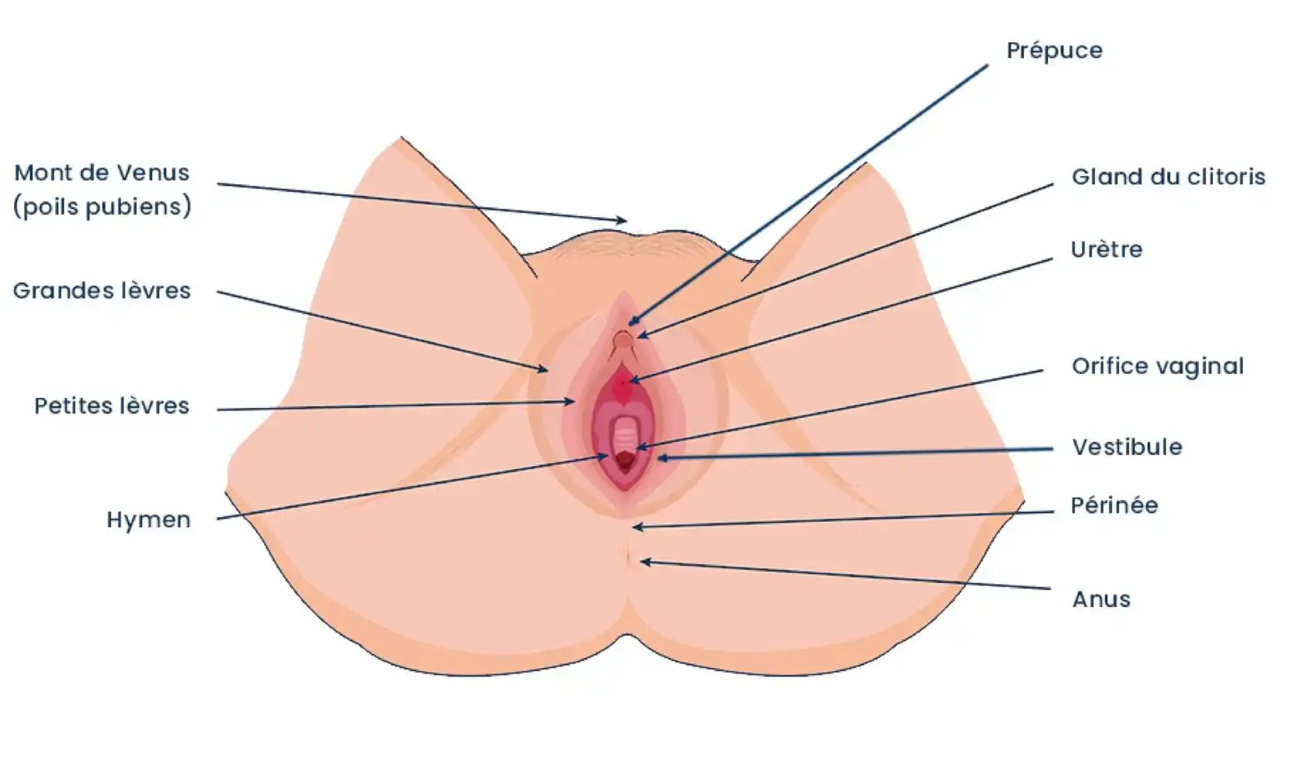
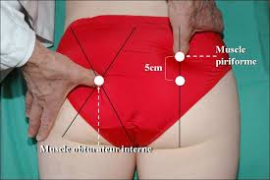
Ondes focales et vulvodynies. Etude sur 136 patientes
Ondes focales au niveau vulvaire en balayage + au niveau des trigger point piriforme et obturateur interne
4 séances 1/semaine de 4000 impulsions
3 coupleurs pour travailler de la surface à la profondeur
Intensité croissante selon tolérance de la patiente
Evaluation avant la première séance puis à 12 semaines après la dernière séance
EVA spontanée et lors des rapports sexuels pénétrants
Marinoff
FSFI
Amélioration globale en pourcentage

Slide 11

Focus FSFI
Comporte 19 questions qui recouvrent les domaines suivants :
désir (Q1, Q2)
excitation (Q3–Q6)
lubrification (Q7–Q10)
orgasme (Q11–Q13)
satisfaction (Q14–Q16)
douleur (Q17–Q19).
Score de 2 à 36
Valeur seuil < ou = 26,55 : dysfonction sexuelle
L’activité sexuelle peut comprendre les caresses, les préliminaires, la masturbation et la pénétration vaginale.
Le rapport sexuel se définit comme la pénétration (l’introduction) du pénis.
La stimulation sexuelle comprend, par exemple, les préliminaires avec un partenaire, la masturbation et les fantasmes sexuels.
Le désir sexuel est un sentiment qui comprend le désir d’avoir une activité sexuelle, le fait d’être réceptive aux avances sexuelles d’un partenaire et d’avoir des pensées ou des fantasmes à propos de l’acte sexuel.

Slide 12
Résultats
Amélioration lubrification 90 % + « lifting »
Biais multiples
Étude sans placebo
Séance cocooning : peur de l’arrêt
PEC globale
Endométriose exclue de cette étude
Quid de la durée d’efficacité?
Nous avons 3 ans de recul :
50 % des patientes ont « besoin » de refaire des ondes focales. Indication d’une étude à distance et évaluer les mêmes critères
Dépend du travail du kinésithérapeute au décours
Problème: pas de recul sur la durée de l’effet.
Plusieurs patientes
 | Avant | Après
EVA moyenne provoquée | 7,6 | 3,1
EVA moyenne spontanée | 4,2 | 2,3
Amélioration subjective globale | -- | 70 %
Marinoff | 2,4 | 0,8
FSFI | 76 % dysfonction sexuelle | 38 % dysfonction sexuelle

Slide 13

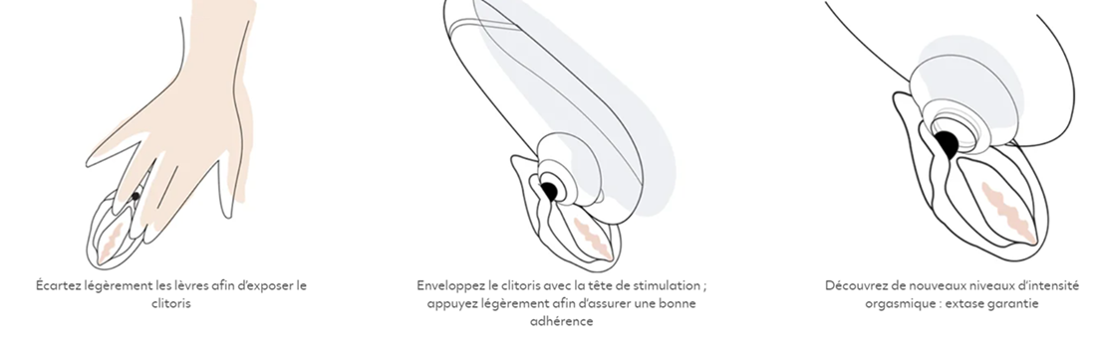
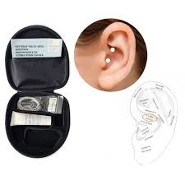
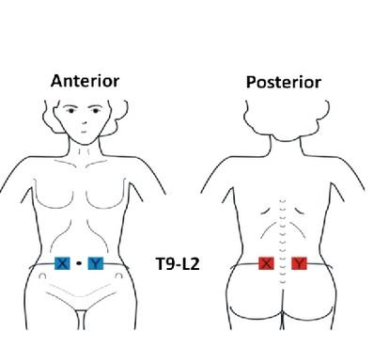
PEC multi-disciplinaire d’une vulvodynie
Ondes focales + électromagnétiques
Préparation magistrale
Kinésithérapie
Electrostimulation antalgique voire kit nerf vague
Ostéopathie
Education thérapeutique santé sexuelle: cercle vicieux, aspirateur clitoridien
Traitement de fond
PEC psychologique / Neurofeedback
Table de traction pour le syndrome de la charnière dorso-lombaire ?

Slide 14

Merci de votre attention
Dr Chloé BLUM​
contact@maisonduperinee.fr

